Slide 1
Základní škola Sedmikráska, o.p.s.
Bezručova 293, 756 61 Rožnov pod Radhoštěm
ČESKÁ REPUBLIKA
Labe
Autor: Mgr. Pavel Sedlák
Vytvořeno: září 2013
Název: VY_32_INOVACE_VL_04_ČESKÁ REPUBLIKA
4. – 5. ročník
Projekt Sedmikráska
CZ.1.07/1.4.00/21.3812
Vzdělávací oblast, tematický okruh, téma vzdělávacího materiálu: | Metodický list, anotace:
Základní vzdělávání, 1. stupeň. Člověk a příroda, vodstvo ČR, povodí, vyhledávání řek. | Tato interaktivní prezentace je určena pro žáky 4. a 5. tříd 1. stupně. Žáci se seznamují s povodím Labe, lokalizují jednotlivé přítoky a získávají o nich základní informace.

Slide 2
VODSTVO
ŘEKA LABE

Slide 3
POVODÍ ŘEKY LABE
Labe odvádí vodu z ČR
do Severního moře.
Déla toku Labe je 1154 km.
Na území Čech je řeka Labe dlouhá 358 km.

Slide 4
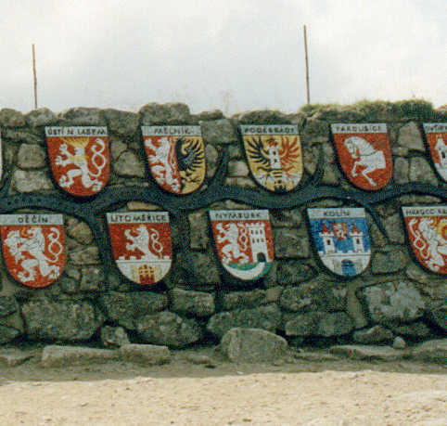
LABE
Pramen Labe se nachází v nadmořské výšce 1 387 metrů nad mořem
v rašeliništi
na Labské louce poblíž hranic
s Polskem.
V blízkosti pramene byly do kamene instalovány v roce 1968 znaky měst, kterými Labe protéká.

Slide 5
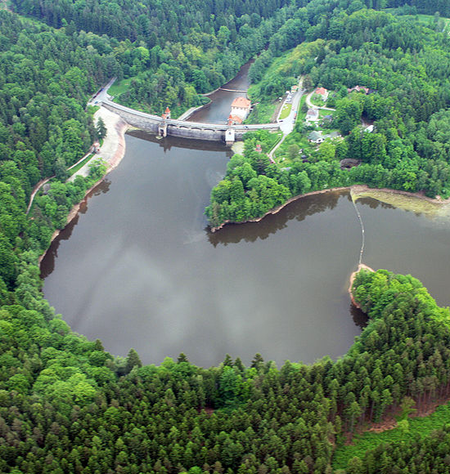
PŘEHRADA LES KRÁLOVSTVÍ
Nedaleko Dvora Králové nad Labem se nachází přehrada Les Království. Je to jedna
z nejstarších přehrad
u nás.
Její součástí je vodní elektrárna. Přehrada je dnes chráněna jako technická památka.

Slide 6
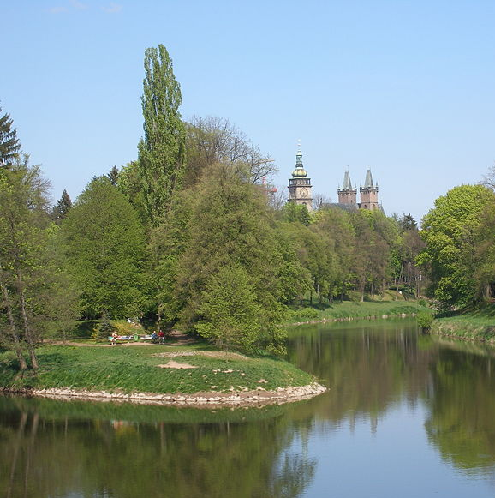
POLABÍ
Labe opouští Krkonoše
a míří podhůřím do Hradce Králové.
Oblast od Jaroměře
po Lovosice se nazývá Polabí. Oblast je velmi úrodná.
Koryto řeky od Pardubic je dostatečně široké pro vodní cesty větších lodí.
Od Lovosic se Labe noří
do kaňonu zvaného Česká brána (Porta Bohemica).
V řece a okolí řeky žije například losos, vydra říční
a bobr evropský.

Slide 7
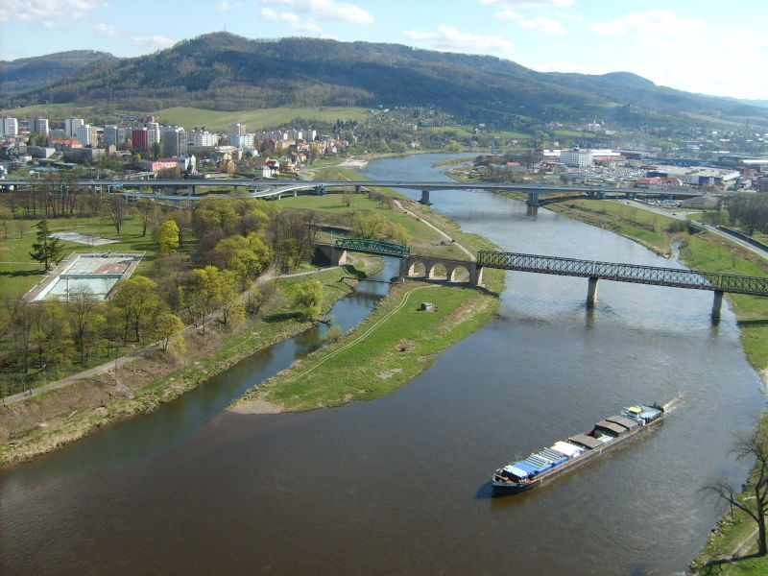
LABE A VLTAVA
Díky Keltům je dnes Vltava považována
za přítok Labe a ne obráceně, přestože má u soutoku vyšší průtok.
Vltava se do Labe vlévá u Mělníka.
Území České republiky opouští Labe u Hřenska a pokračuje dál
přes Německo až
do Severního moře.

Slide 8
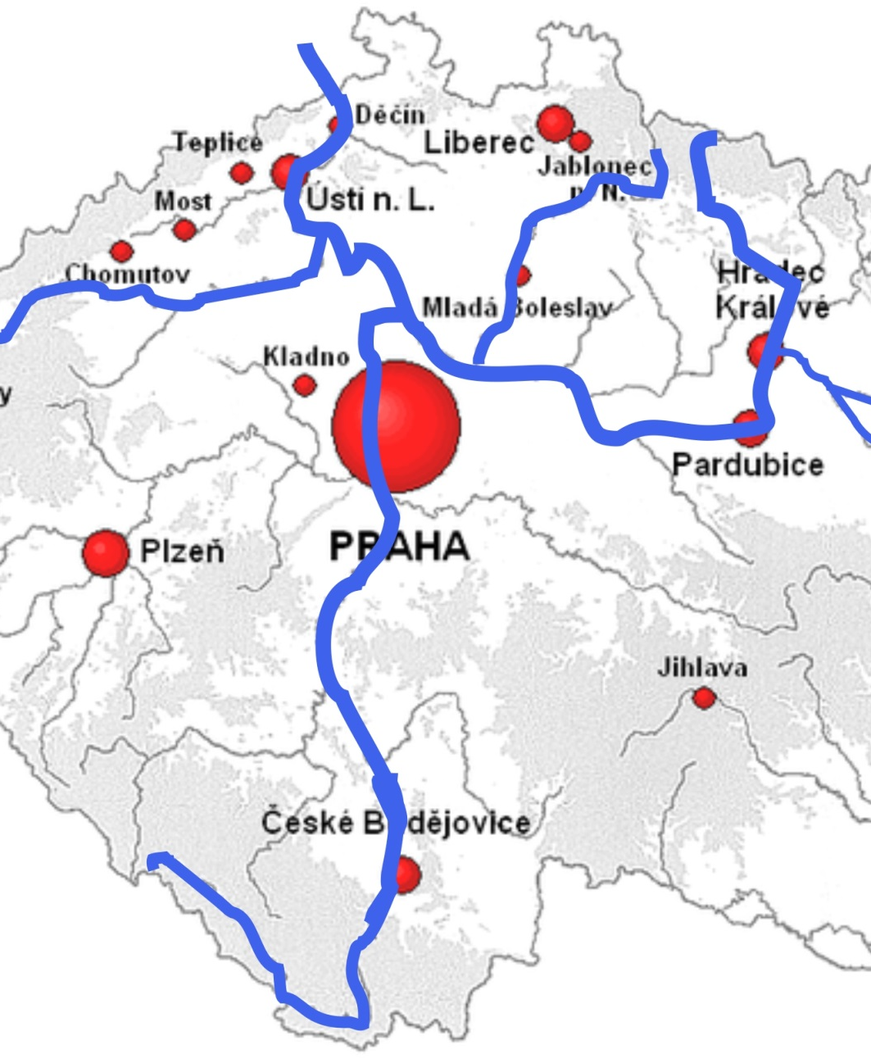
HRA NA UPEVNĚNÍ ZNALOSTI ŘEK
Vyzkoušíme si, jak umíte odhadnout, kde leží řeky náležící
do povodí řeky Vltavy.

Slide 9

KDE LEŽÍ ŘEKA LABE?

Slide 10
BOHUŽEL, NESPRÁVNĚ.
Zmáčkni tlačítko
a zkus hádat ještě jednou.

Slide 11
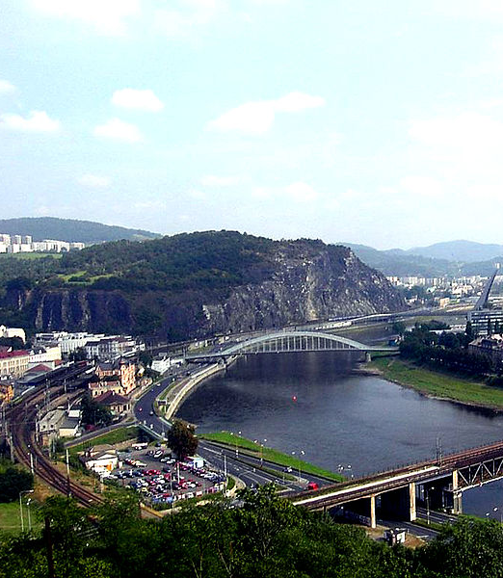
ŘEKA
LABE
Největším přítokem
z levé strany je Vltava.
Největším pravostranným přítokem je Jizera.
Labe je důležitou vodní cestou pro nákladní
a říční lodě.

Slide 12
KDE LEŽÍ ŘEKA OHŘE?

Slide 13
BOHUŽEL, NESPRÁVNĚ.
Zmáčkni tlačítko
a zkus hádat ještě jednou.

Slide 14
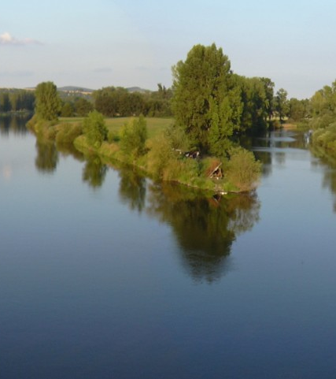
ŘEKA
OHŘE
Řeka Ohře pramení v Bavorsku pod horou Schneeberg v přírodní rezervaci Smrčiny.
Po Vltavě je Ohře druhým největším levostranným přítokem Labe v ČR.
Do Labe se vlévá v Litoměřicích.

Slide 15
KDE LEŽÍ ŘEKA VLTAVA?

Slide 16
CHYBA, CHYBA, CHYBA
To nebyl dobrý pokus.
Vrať se a zkus hádat ještě jednou.

Slide 17
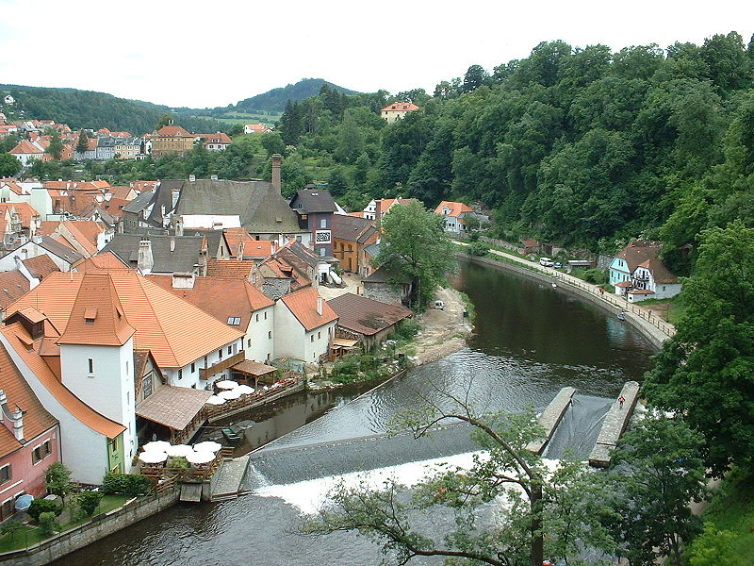
ŘEKA
VLTAVA
Vltava je nejdelší řekou ČR.
Pramení na Šumavě
a protéká také Českým Krumlovem.
Vltava je přítokem Labe.

Slide 18
KDE LEŽÍ ŘEKA ORLICE?

Slide 19
NE, NE, CHYBA.
Bohužel, nesprávně.
Vrať se a zkus hádat ještě jednou.

Slide 20
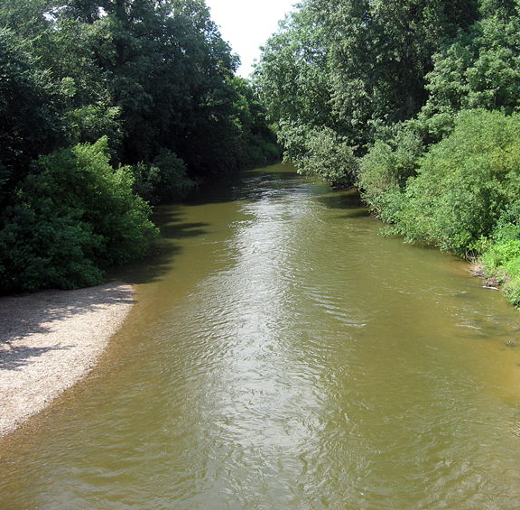
ŘEKA
ORLICE
Tok řeky Orlice charakterizují četné meandry a slepá ramena.
Jde o jeden z mála zachovalých
a minimálně narušených vodních toků v České republice.

Slide 21
KDE LEŽÍ ŘEKA JIZERA?

Slide 22
AJAJAJ, MYSLÍM, ŽE SES PŘEHMÁTL.
Ne, ne - chyba.
Vrať se a zkus hádat ještě jednou.

Slide 23
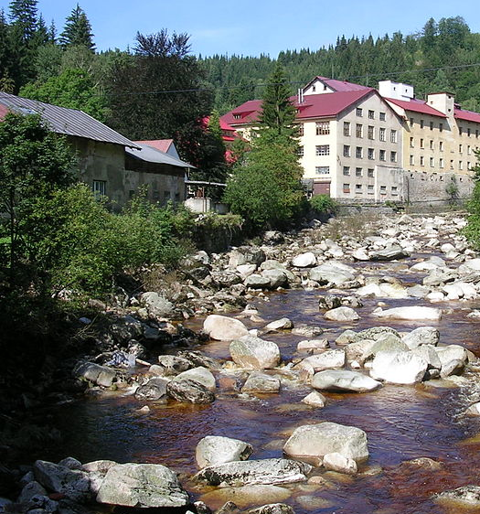
ŘEKA
JIZERA
Řeka Jizera pramení
pod Smrkem
v Jizerských horách.
Jizera je významným vodním tokem, je to pstruhová řeka a má vodácké využití.
Především však slouží jako zdroj pitné vody.

Slide 24
KONEC HRY
Budeš-li chtít si test zopakovat, klikni
na tlačítko ŠIPKA ZPĚT.
Jestliže chceš test ukončit, klikni na tlačítko DOMEČEK a ukončíš prezentaci.

Slide 25
Obrazový a fotografický materiál
Všechen obrazový materiál pochází z Wikipedie (viz . níže uvedené odkazy).
Materiál byl upraven.
Máte povinnost uvést: autora a poskytnout odkaz na licence http://creativecommons.org/licenses/by-sa/3.0/deed.cs
Můžete tak učinit přiměřeným způsobem, ale ne způsobem, který by naznačoval, že vás poskytovatel licence nebo vaše užívání podporuje.
http://upload.wikimedia.org/wikipedia/commons/b/b9/Labe-pr%C5%AFtok.png; autor: de:User:Tzzzpfff
http://upload.wikimedia.org/wikipedia/commons/0/0d/Elbe_spring.jpg; autor: Olaf1541
http://cs.wikipedia.org/wiki/Soubor:Les_Kr%C3%A1lovstv%C3%AD_from_air_2.jpg; autor: Karelj
http://cs.wikipedia.org/wiki/Soubor:Hradec_Kr%C3%A1lov%C3%A9_od_soutoku.JPG; autor: Czech Wikipedia user PavelR
http://cs.wikipedia.org/wiki/Soubor:Decin_soutok.JPG; autor: Ondrej.konicek
http://cs.wikipedia.org/wiki/Soubor:Usti_skala.jpg; Karelj
http://upload.wikimedia.org/wikipedia/commons/f/f7/Soutok_labe-ohre.jpg; autor: Miraceti at cs.wikipedia
http://cs.wikipedia.org/wiki/Soubor:Labe_u_Lovosic.jpg; autor: cs:Ivo Lukačovič
http://cs.wikipedia.org/wiki/Soubor:Moldau-Vltava.jpg; autor: Björn Laczay from Moosburg, Germany
http://upload.wikimedia.org/wikipedia/commons/c/c4/Orlice_%282%29.jpg; autor: Dezidor
http://cs.wikipedia.org/wiki/Soubor:Jizera_v_Doln%C3%ADm_Ko%C5%99enov%C4%9B.jpg; autor: cs:Šjů

